Slide 1
最长不降子序列
改进版

Slide 2
求最长不降子序列
问题描述：设有一个正整数的序列：b1, b2, …bn, 对于下标i1<i2<…ih, 若有bi1<bi2<…<bih，则称存在一个长度为h的不下降序列。
例如，下列数
13 7 9 16 38 24 27 38 44 49 21 52 63 15
对于下标 i1=1,i2=4,i3=5,i4=9,i5=13, 且满足
13 < 16 < 38 < 44 < 63 是一个不降子序列，但不是最长的。
最长的是：7 < 9 < 16 < 18 < 19 < 21 < 22 < 63
求一个序列的最长不降子序列

Slide 3

算法
设 F[i]表示前i个数中，必须包括a[i]的最长不降子序列。
f[i]= max{f[ j ]+1 |a[i]>=a[ j] } 0<j<i
算法复杂度：n^2

Slide 4
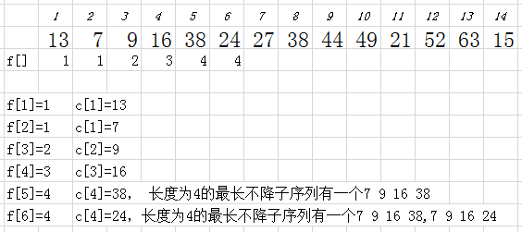
改进算法
设 F[i]表示前i个数中，必须包括a[i]的最长不降子序列的长度。
设C[i]表示长度为i的最长不降子序列中，最后一个元素最小值

Slide 5
改进
一个结论：c[i]总是递增的（i增加，c[i]值增加）
F[i]= {k+1 | c[k]<=a[i],并且 k最大 }
用二分法，在数组c[i]中找k

Slide 6
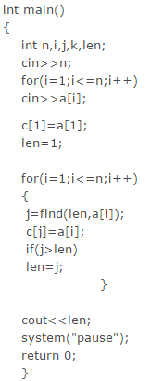
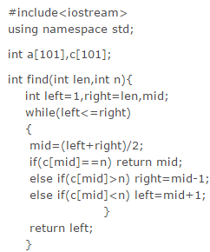

Slide 7
1058 codevs
N位同学站成一排，音乐老师要请其中的(N-K)位同学出列，使得剩下的K位同学排成合唱队形。合唱队形是指这样的一种队形：设K位同学从左到右依次编号为1，2…，K，他们的身高分别为T1，T2，…，TK， 则他们的身高满足T1<...<Ti>Ti+1>…>TK(1<=i<=K)。
你的任务是，已知所有N位同学的身高，计算最少需要几位同学出列，可以使得剩下的同学排成合唱队形。
解法： 枚举中间的同学，在左边，找最长递增子序列；而在右边找最长递减子序列

